Slide 1
Alkalmazásfejlesztési technológia vizsgafeladat: Fogadóiroda backoffice alkalmazás
Készítette: Surányi Marcell Iván
Diószegi Krisztián

Slide 2
A szoftver célja
A program a projekt webes felületéhez készített backoffice alkalmazás, amely az adatokat felügyelő operátorok munkáját könnyíti meg.
Lehetővé teszi:
A felhasználók és fogadási események listázását.
A felhasználók adatainak módosítását, jogkörük meghatározását és a fiók letiltását, aktiválását.
Események létrehozását és ezekhez kimenetelek hozzárendelését.

Slide 3
Projekt struktúrája
A projekt 3 alprojektből áll:
Fogadoiroda-web: webes alkalmazás(TomCat)
Fogadoiroda-admin: asztali backoffice
Fogadoiroda-model: adatbázis struktúra(liquibase)

Slide 4
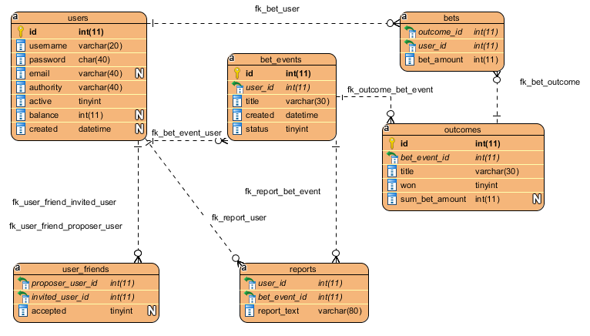
Adatbázis modell

Slide 5
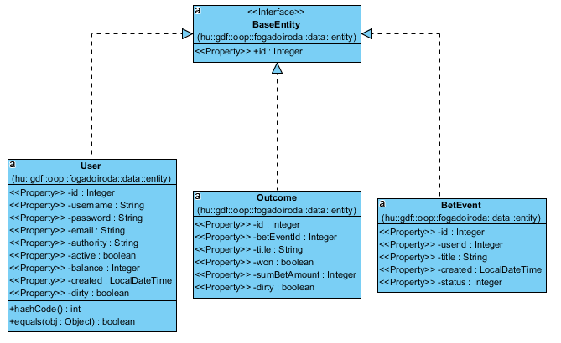

Slide 6
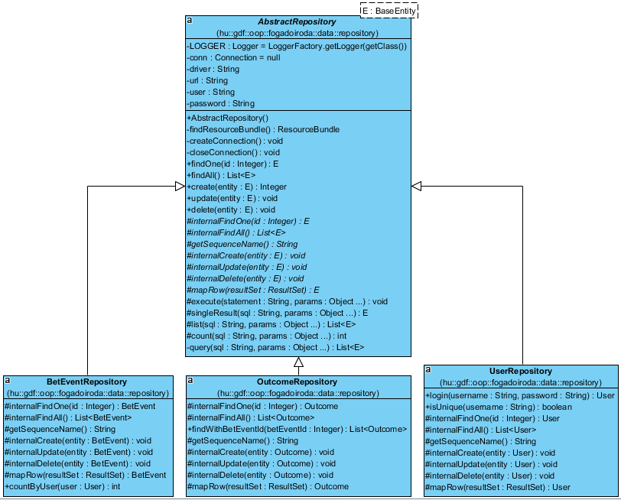

Slide 7
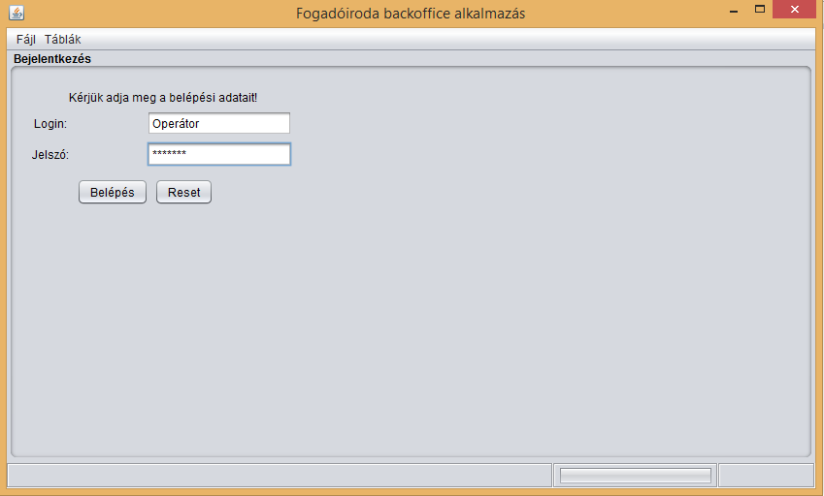
Authentikáció

Slide 8
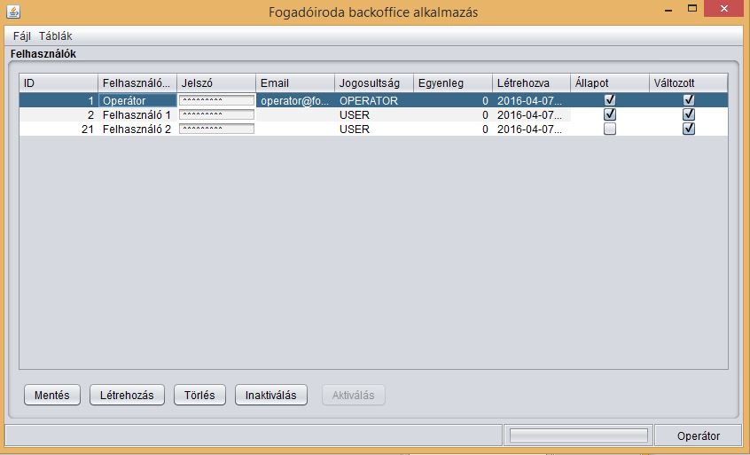
Felhasználók kezelése

Slide 9
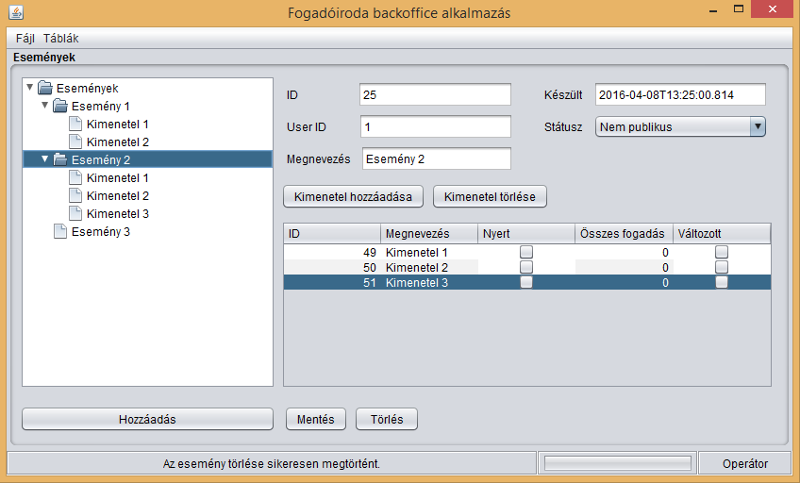
Fogadási események kezelése

